Slide 1
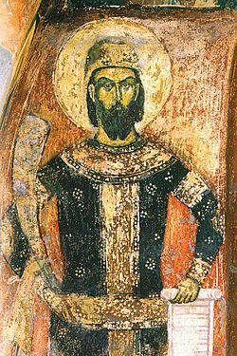
Орање Марка Краљевића и
Марко Краљевић и вила народне епске песме

Slide 2
-
Прочитајте у читанкама песме на 126-129. стр.
Запишите називе песама у свескама за школски рад
Одредите књижевни род, књижевну врсту, тему и поруку .
Преслушајте песму на овој адреси
https://www.youtube.com/watch?v=h74QZ3tXG1U

Slide 3
Запишите:
Анафора је понављање исте речи или више истих стихова на почетку .
,, Море Марко, не ори друмова
Море Турци , не газте орања ,,

Slide 4
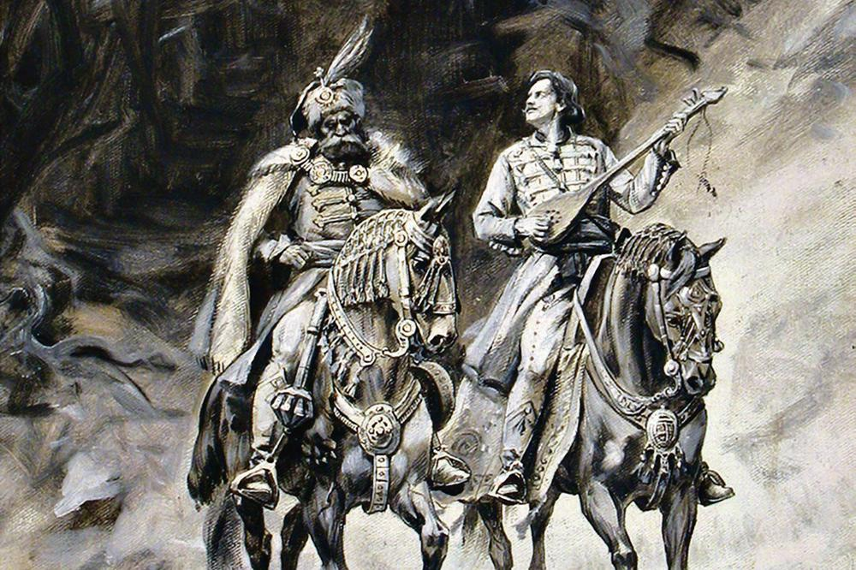
Марко и војвода Милош

Slide 5


